Slide 1
45 | 配置基础概念：模块解析，目标和映射
周爱民（Aimingoo）
Notes:
上一次讲理论课，是第5讲，讲的是【TypeScript类型的全景】

Slide 2
目录
1
什么是模块
2
解析的方法
3
目标和映射
4
总结

Slide 3
与类型系统无关的模块等“语句”
type name = ...
class name { ... }
enum name { ... }
类型系统（名字声明）
interface name { ... }
function name(...): ...
注4
namespace/module name { ... }
import / export [type] ...
注1
模块系统或扩展
/// <reference path = "./lib/X.d.ts" />
declare ...
注2
@xxx
注1：TypeScript支持三种风格的包/库。一种是全局包，使用引用指令（///）装载；一种是js包（NODE/NPM），使用import 来装载；最后一种是UMD包，它可以在网页中使用<script>标签来装载。
注2：declare实际与类型系统无关，它用来支持.d.ts和环境。
注3：装饰器是ES规范的特性，并不是TS特有的。
注4：注意模块/名字空间名不属于类型系统，它与类型名是有不同语义的。注意“关键概念”：import/export，用于在不同的模块之间交换名字。
注3

Slide 4

模块（module） vs. 包（package）
【内部模块 / 外部模块】
模块
包
import …
export …
module X { … }
namespace X { … }
Foo.x = …
/// …
<script src=…
import for Node.js/NPM package.json
- devDependencies / dependencies
- type / typing
- imports / exports
- …
1）包总是.js的，因为它的含义是“已交付的js代码库”
2）导入包时，会按默认规则查找对应的.d.ts
3）包没有扩展名（TypeScript中不允许指定导入包/模块的扩展名）
TypeScript支持三种风格的包/库。一种是全局包，使用引用指令（///）装载；一种是js包（NODE/NPM），使用import 来装载；最后一种是UMD包，它可以在网页中使用<script>标签来装载。

Slide 5
无数种模块
TS中的模块
Node.js中的模块
ECMAScript中的模块
浏览器中的模块
export …
module.exports = …
import …
export …
<script src=…

Slide 6
无数种模块
无数种版本
无数种加载器
……

Slide 7
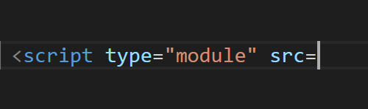
问题的核心
模块是什么？
如何得到？
模块在哪儿？
<script type="module" defer async src=…

Slide 8
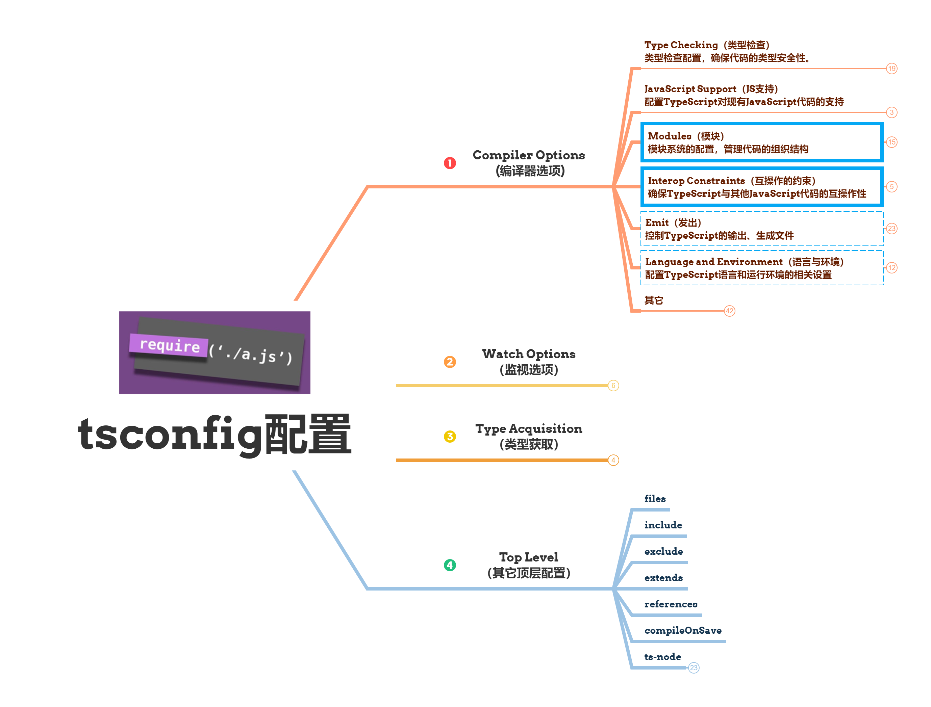
配 置
（概要）

Slide 9
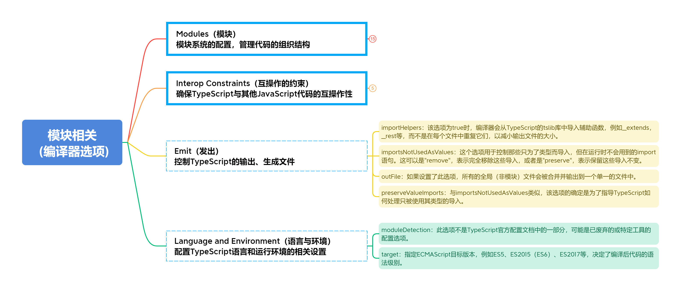
配置（模块相关）

Slide 10
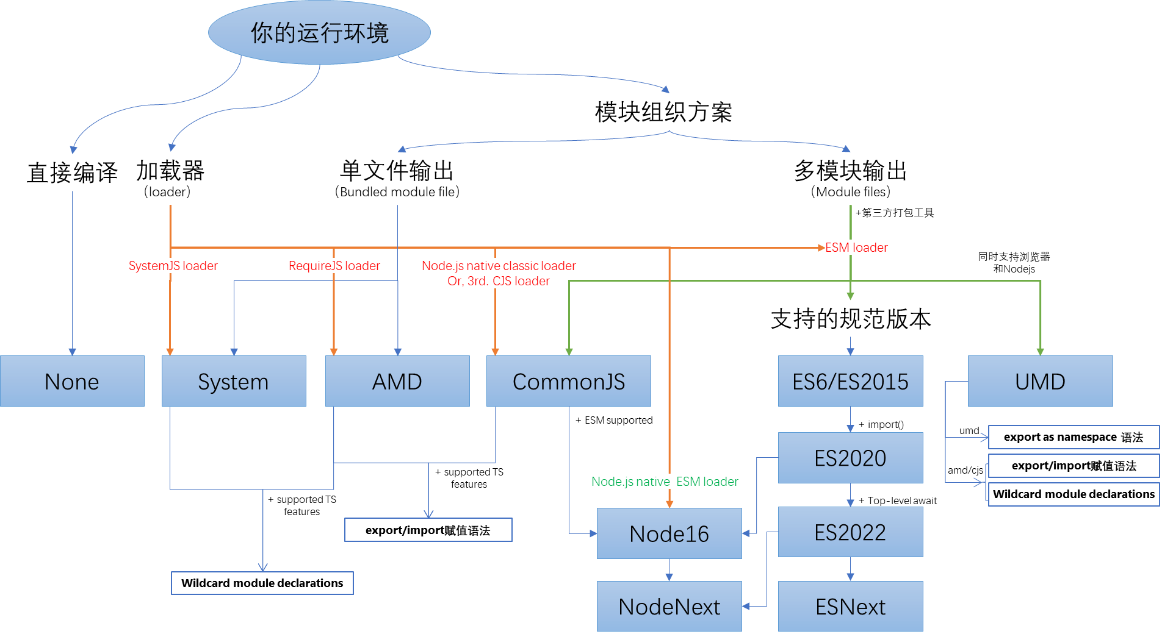
仅编译和打包
非模块文件
--outFile

Slide 11
target
es3 / es5 / es6/es2015 / es2016 / es2017 / es2018 / es2019 / es2020 / es2021 / es2022 / esnext
commonjs
Default when target is es3 / es5
影响 lib
的默认取值
module
none / commonjs / amd / umd / system / es6/es2015 / es2020 / es2022 / esnext / node16 / nodenext / preserve
es6 / es2015
Default of otherwise
lib
ES* / …
AMD / UMD / System
Node16 / NodeNext / `ES*`
上面只影响输出结果的
规格与环境
moduleResolution
classic / node10/node / node16 / nodenext / bundler
【NOTE：node12消失了，因为在node v14+它与node行为一致】
classic
Default when module is AMD / UMD / System / ES6/ES2015 when ts < 1.6
Node16 / NodeNext / Bundler
Default and Matchs of module
node
Default of other
影响 auto 模式
下的行为
影响如下配置的
开关或缺省行为
customConditions
Auto
Default in v4.7+
resolvePackageJsonImports
moduleDetection
legacy / auto / force 【NOTE： v4.7+】
enable
resolvePackageJsonExports
legacy
Default when ts < v4.7
esModuleInterop = true
force
default
allowSyntheticDefaultImports = true
package.json

Slide 12
解析路径与映射（映射）
rootDir
影响对files中的公共父目录（路径）的计算， 表现为outDir中目录的结构变化。
上面只对 outDir 中的计算有意义
rootDirs
影响import/require等语句中对“使用相对路径的模块”的位置识别。
baseUrl
定义所有使用“非相对路径（即模块名）”存放的路径，在扫描node_modules之前查找。
用于查找 js 包
paths
定义一组【模块名与查找路径】的映射表，在扫描node_modules之前查找。如果定义了baseUrl，则以baseUrl为相对位置，否则以tsconfig.json文件所在位置为相对位置。
“使用包名的模块”
types
定义需要主动加载类型信息（.d.ts）的包名。
用于查找类型库
typeRoots
定义主动加载时需要扫描的类型库根目录。

Slide 13
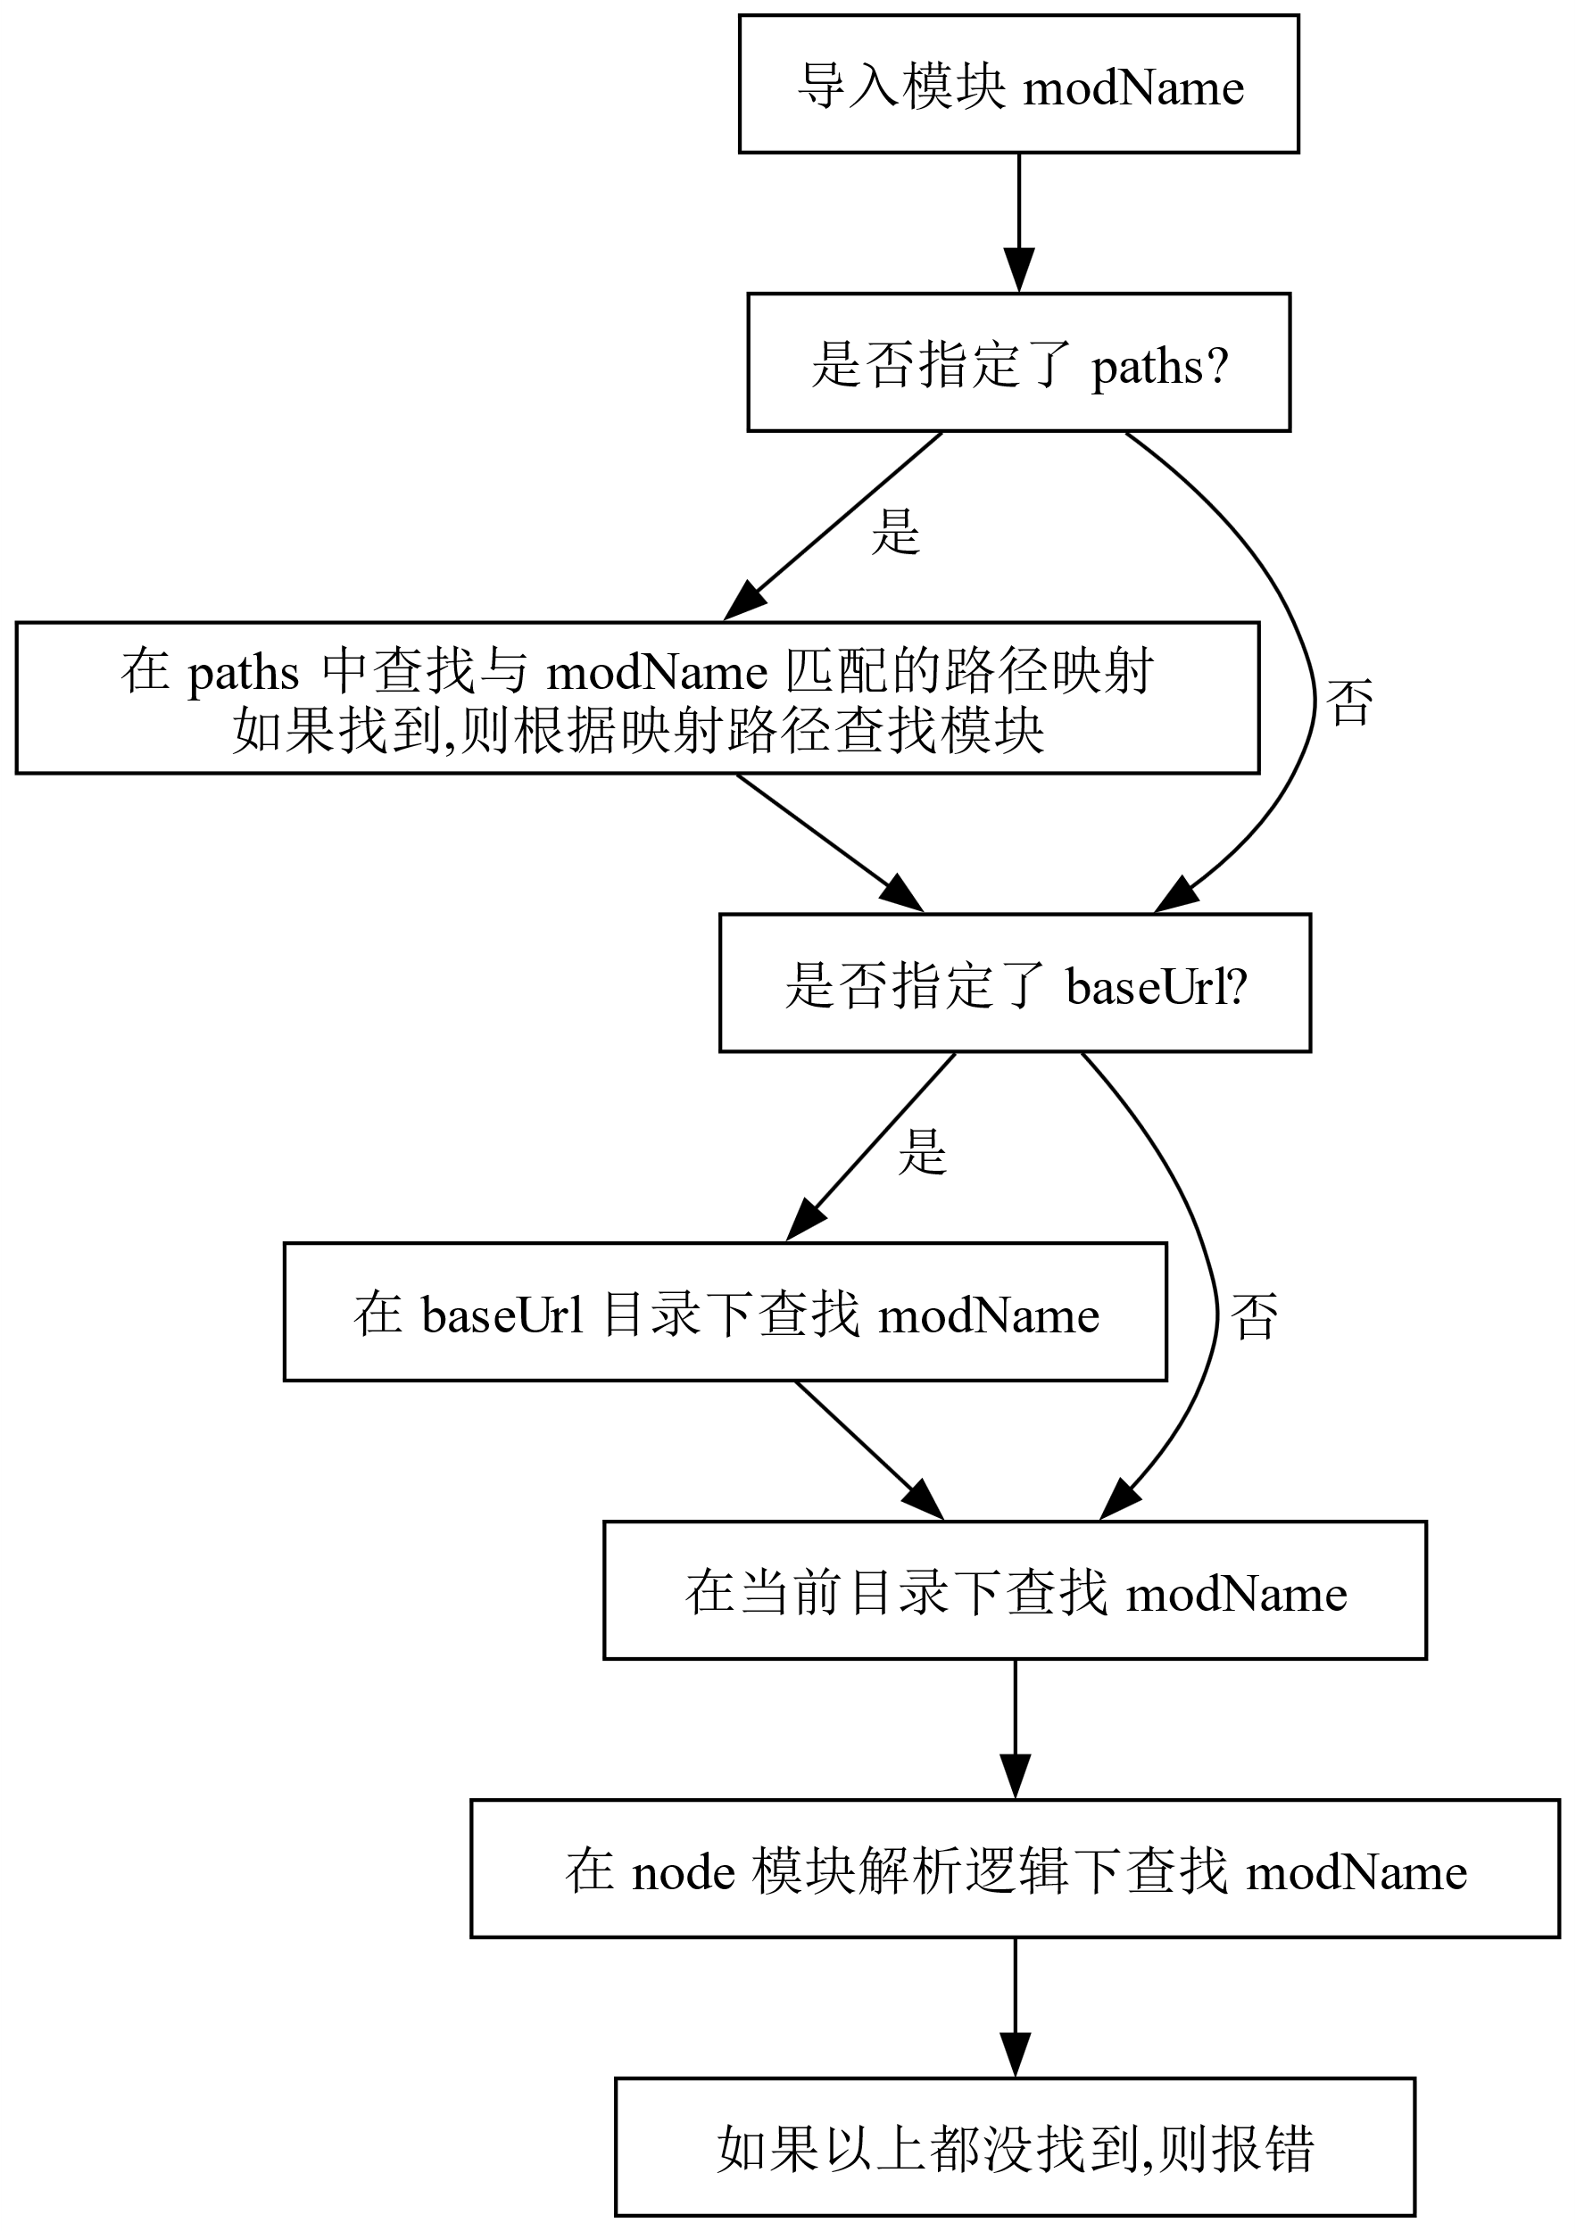
解析路径与映射（解析）
查找 js 包：如果要加载的包名在paths列表中，那么就优先以 paths 所指示的位置列表查找该包。每个目录中的检查次序如后（见下例）。
查找类型库：如果要加载的包名在types列表中，那么就以tsconfig.json所在目录为当前工作目录起始，遍历由typesRoot决定的目录，检查该名字。以每一个目录中的检查次序如下：
仅作用于模块解析置为 'classic'
modName.ts、.tsx、.d.ts；
`types` fields in pkgName/package.json；
pkgName/index.ts、.tsx、.d.ts

Slide 14

总结
包是一组模块的封装和界面
模块中最重要的配置项
模块（module）用于指定“当前项目”编译输出的模块格式
它实际上也是用于预设外部装载（当前项目）时如何理解“什么是模块”
模块解析策略（moduleResolution）用于决定在哪些位置以及如何查找模块
@see https://sebacode.medium.com/how-to-docment-a-node-js-api-with-swagger-554101246a4d
它会影响包括全局的tsc以及当前项目在内的许多行为，例如当前目录中没有安装tsc，那么classic模式不会向父目录查找文件，因此会导致tsc/deno等出现“import(”undici-types“)”时找不到模块。
模块识别（moduleDetection）用于“当前项目”理解“什么是模块”
使用 baseUrl / paths 映射包名与包的查找路径；使用 types / typeRoots 映射类型库XXX（XXX.d.ts）的查找路径。
在types中声明类型库名（包名，例如XXX），这同时适用于使用import type / import 从包XXX导入类型。

Slide 15
作业
1：全面阅读 tsconfig.json 的参考手册
https://www.typescriptlang.org/zh/tsconfig/
https://juejin.cn/post/7293417195438178315 // NOTE：（推荐）配置项解析，更新到ts@5.2
2：了解 TypeScript 的模块解析策略
https://www.typescriptlang.org/docs/handbook/modules/theory.html#module-resolution
3：了解 Node.js 的模块装载与解析策略
https://nodejs.org/api/esm.html#loaders

Slide 16

THANKS

